Slide 1
03/17 程設(一)實習課
1091734 陳孟淵
1091635 江佳恩

Slide 2
判斷句的執行
共通特點:
執行範圍為大括號內{ }
判斷為true才執行

Slide 3
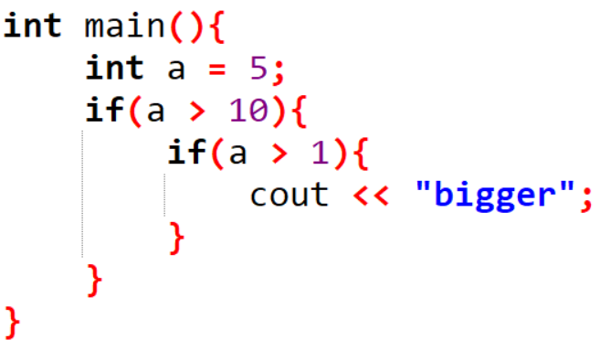
會輸出bigger嗎?
1
2

Slide 4
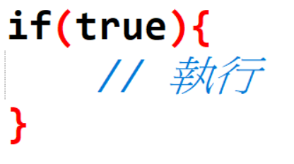

Slide 5
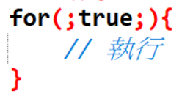

Slide 6
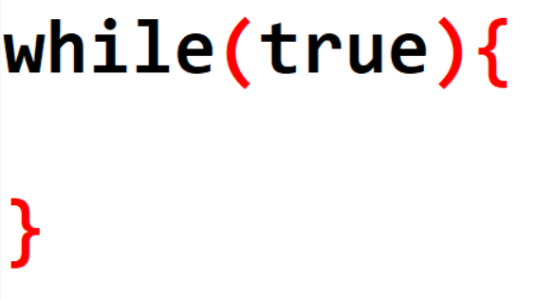

Slide 7
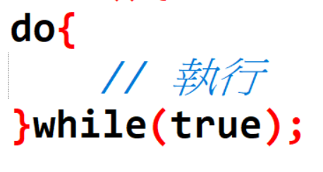

Slide 8
練習1
輸出一數，此數為2的次方、大於10000，且最接近10000 。
Hint: 用while

Slide 9
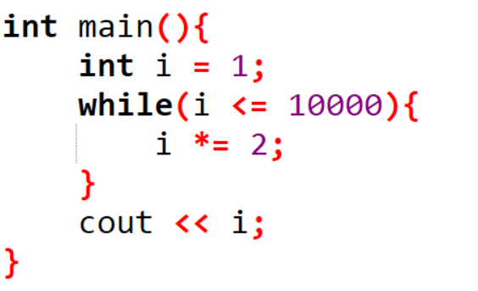
i = 16384

Slide 10
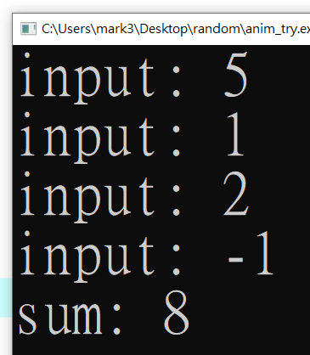
練習2
寫一程式，讓使用者不斷輸入整數，直到輸入為負數才停止。最後輸出非負整數的總和。

Slide 11
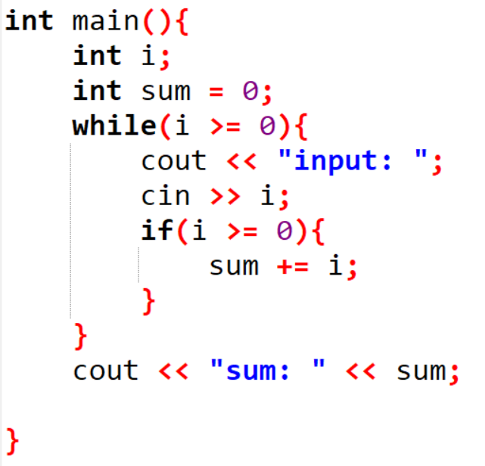

Slide 12
break

Slide 13
練習2延伸
寫一程式，讓使用者不斷輸入整數，直到輸入為負數才停止。最後輸出非負整數的總和。
使用break

Slide 14
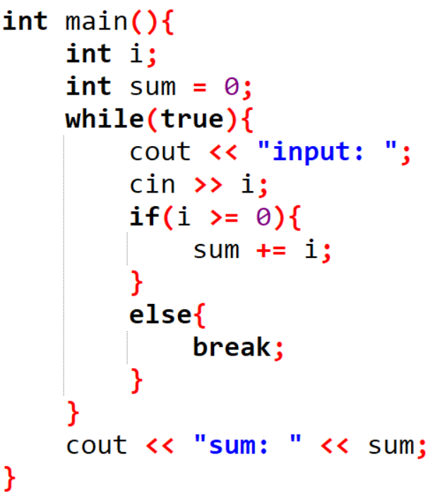

Slide 15
continue

